Slide 1
M2 ET fail die summary
WAFER |  | POR (RDZI7_2) | QZPPX_16 | QZPPX_12 | QZPPX_11 | QZPPX_19 | QZPPX_9
CMBSRP | Open | 0 | 0 | 1 | 25 | 1 | 0
 | Short | 0 | 0 | 0 | 11 | 1 | 42
VCHN | Open | 1 | 0 | 27 | 30 | 1 | 3
 | Short | 0 | 49 | 0 | 0 | 0 | 1
Total die |  | 49 | 49 | 49 | 49 | 49 | 49
T4/70%: Short fail die 집중 (VCHN)
T3/85%: Open fail die 집중 (VCHN)
High-bias ME/85%: Open fail die 집중 (VCHN/CMBSRP)
T7: Short fail die 집중 (CMBSRP)
LogicTD 편혜린

Slide 2
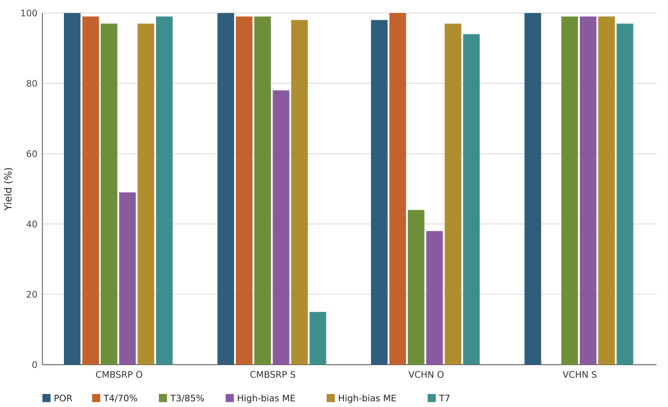
Open / Short yield 비교
●
Summary
최저: T4/70% VCHN S 0%
POR 평균 100%
T4/70% 평균 74%
T3/85% 평균 85%
High-bias ME/85% 평균 66%
High-bias ME 평균 98%
T7 평균 76%
LogicTD 편혜린

Slide 3
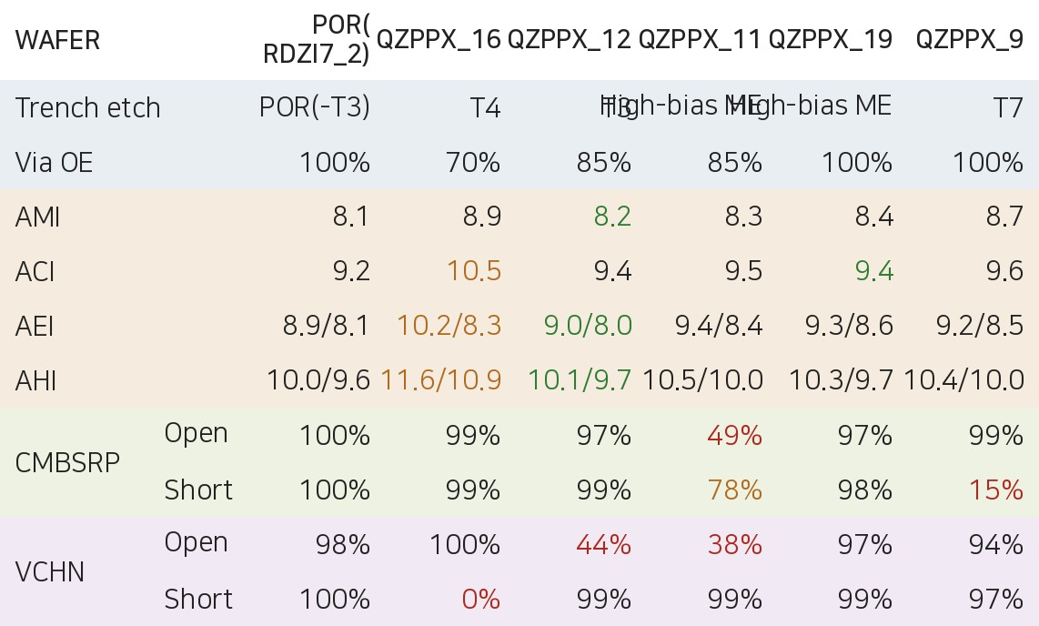



QZPPX058.6D ET results
●
평가목적 ; M2 Trench etch / Via OE split 평가
OCR test
●
평가결과 ;
Profile (Trench etch / Via OE split, POR 대비)
- T4/70% (QZPPX_16): AMI/ACI Δ+0.84/+1.32로 변동 최대, AEI A측만 10.2으로 POR 대비 +1.3 확대 (B측 8.3 동등)
- T3/85% (QZPPX_12): AMI/ACI Δ+0.11/+0.18, AEI 9.0/8.0 · AHI 10.1/9.7로 POR과 근접
- High-bias ME/85% (QZPPX_11): AMI/ACI Δ+0.24/+0.31, AEI 9.4/8.4 (POR 8.9/8.1) 소폭 상향
- High-bias ME (QZPPX_19): AMI/ACI Δ+0.33/+0.14, AEI 9.3/8.6 · AHI 10.3/9.7로 POR과 근접
- T7 (QZPPX_9): AMI/ACI Δ+0.62/+0.38, AEI 9.2/8.5 (POR 8.9/8.1) 소폭 상향
Yield (CMBSRP / VCHN Open·Short)
- T4/70%: CMBSRP 99/99%로 POR 동등, VCHN Short 0%(-100%p) → CD 확대로 space 감소, bridge성 short 지배적
- T3/85%: CMBSRP 97/99%로 POR 동등, VCHN Open 44%(-54%p) → via bottom 미개구 / 잔류막에 의한 open 추정
- High-bias ME/85%: CMBSRP Open 49%(-51%p), CMBSRP Short 78%(-22%p), VCHN Open 38%(-60%p) → trench bottom corner micro-trenching → via 연결부 open 추정
- High-bias ME: CMBSRP 97/98%로 POR 동등, VCHN 97/99%로 POR 동등 → 전 item POR 동등
- T7:CMBSRP Short 15%(-85%p), VCHN Open 94%(-4%p) → CD 확대로 space 감소, bridge성 short 지배적
결론
- High-bias ME 는 POR 대비 전 항목 동등 → 후보 조건, T4/70%·T3/85%·High-bias ME/85%·T7 는 Open/Short 열화
- High-bias ME/85%는 CMBSRP와 VCHN에서 같은 mode로 재현되어 split 기인으로 판단
- T4/70% CD targeting 후 short 재확인 필요
- HMDS 처리 split 은 접촉각 80~88° 회복 여부 별도 확인
- HM faceting 여부 tilt SEM 확인 예정
TiN MHM trench etch X-SEM / Cu DD trench/via X-SEM / Cu DD via/trench X-SEM
LogicTD 편혜린

